Slide 1
LOGO H ERE
电影推荐系统
第七组
www.islid e.cc

Slide 2
C O NTENTS
研究背景
解决方法
电影推荐榜单
基于客户相似度的推荐
作品特点

Slide 3
研究背景
/ 01

Slide 4
一、研究背景
什么是推荐系统 通过对用户的历史行为，兴趣点等，根据信息特点来预测用户对可获取物品的兴趣（例如Spotify上的歌曲）并给出相应的推荐。 为什么需要推荐系统 于用户而言： 信息超载。在这个信息化的时代，我们每天会面对庞大的数据和信息，而由于信息量过大，已经超出了个人有效的处理的范畴，造成了认知上的负荷，当人们面对大量无法消化的信息时决策能力会下降。因此， 我们需要通过推荐系统来帮助用户过滤掉不相关的信息和不感兴趣的信息。 拓展用户视野，帮助他们发现他们可能会感兴趣却不易发现的东西。 于商家而言： 可以给用户提供个性化的服务，提高用户信任度，关注。 增加收益。将埋没在长尾中的好商品介绍给可能感兴趣的用户。

Slide 5
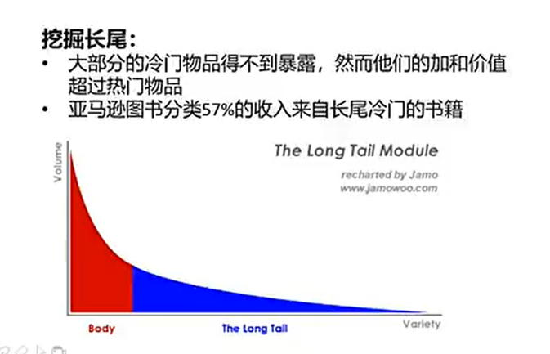
一、研究背景
电影推荐系统需要解决的问题 既然推荐系统是为了解决信息超载的问题， 那么我们的电影推荐系统也应当是要做到精而准。 挖掘长尾 当用户目的不明确时，通过我们的推荐系统推荐出的榜单，让客户找到自己可能感兴趣的电影。提升用户体验，增加留存和转化。

Slide 6
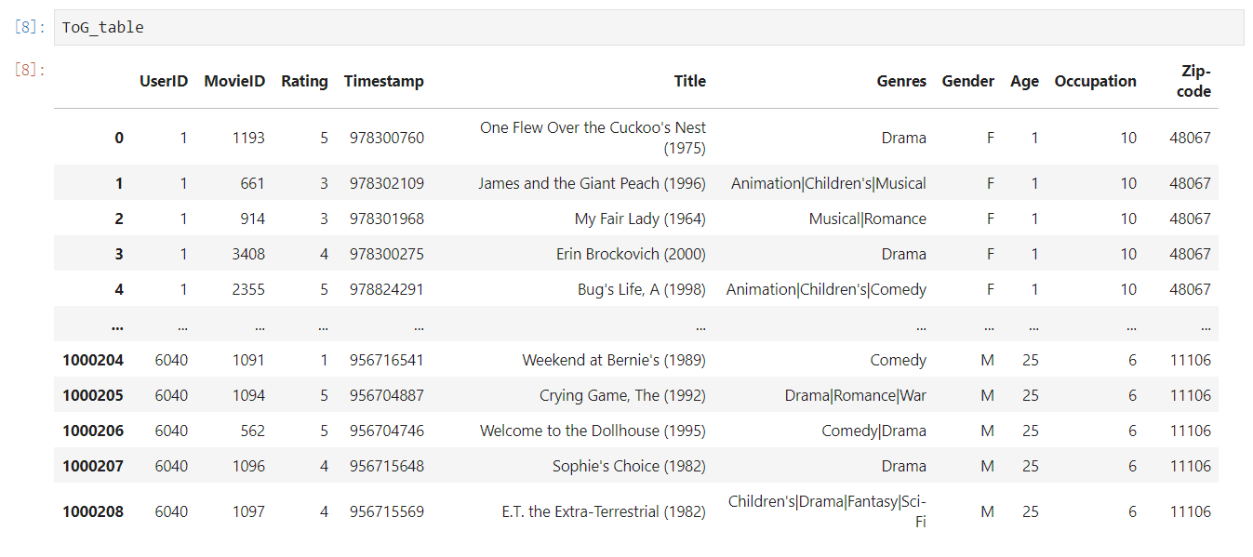
二、解决方法 —— 电影推荐榜单
用户评价汇总表

Slide 7
二、解决方法 —— 电影推荐榜单
class RcecomMovies:
根据职业推荐列表
按年龄段推荐
按性别推荐
午夜档必看
各类型的榜单
IMDB榜单
电影信息
混合榜单
冷门佳片

Slide 8
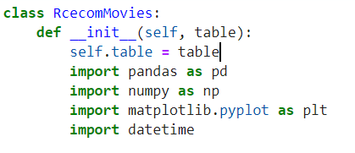
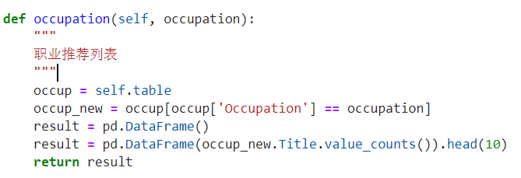
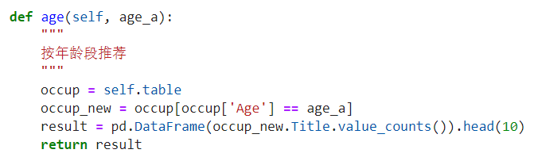
二、解决方法 —— 电影推荐榜单
代码实现

Slide 9
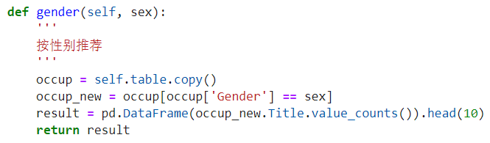
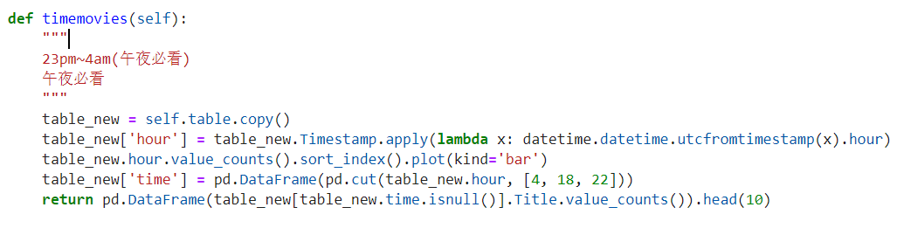
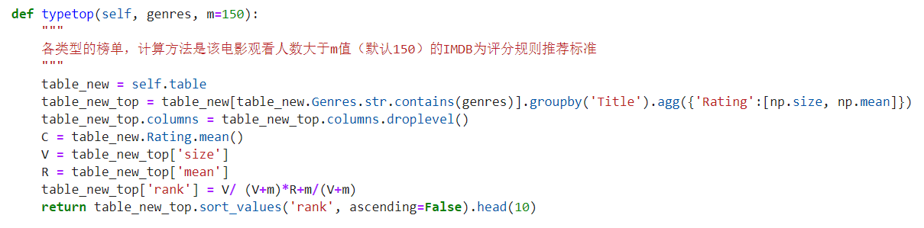
二、解决方法 —— 电影推荐榜单
代码实现

Slide 10
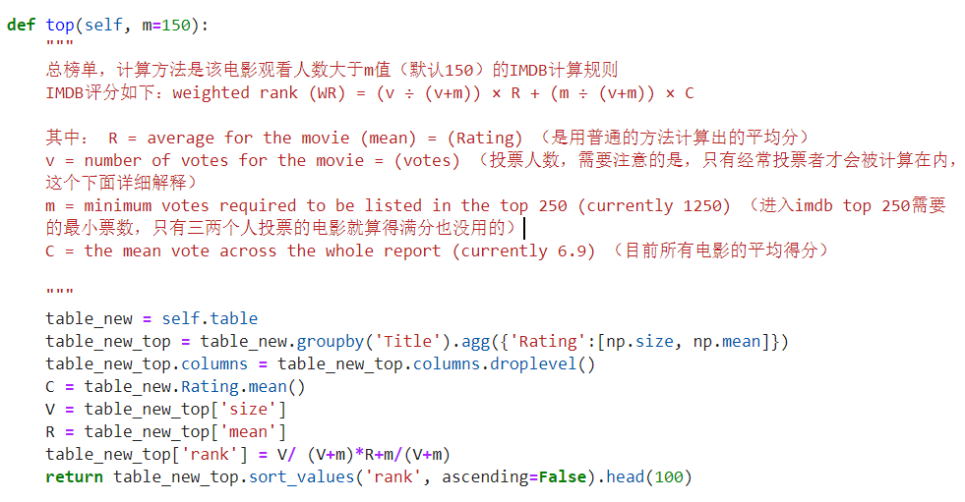
二、解决方法 —— 电影推荐榜单
代码实现

Slide 11
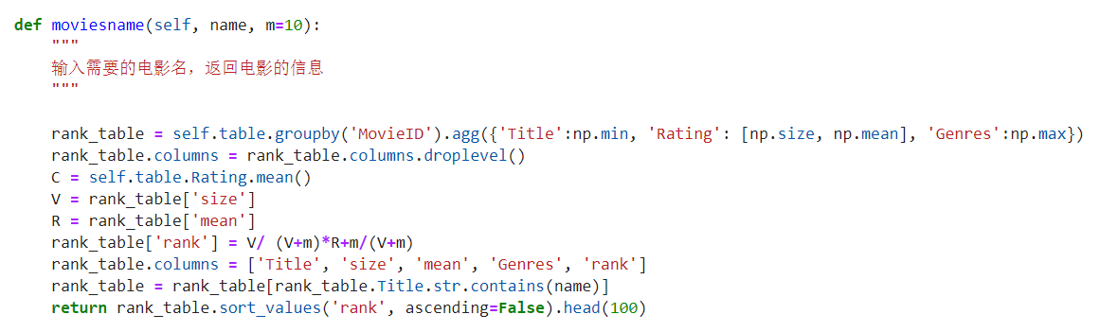
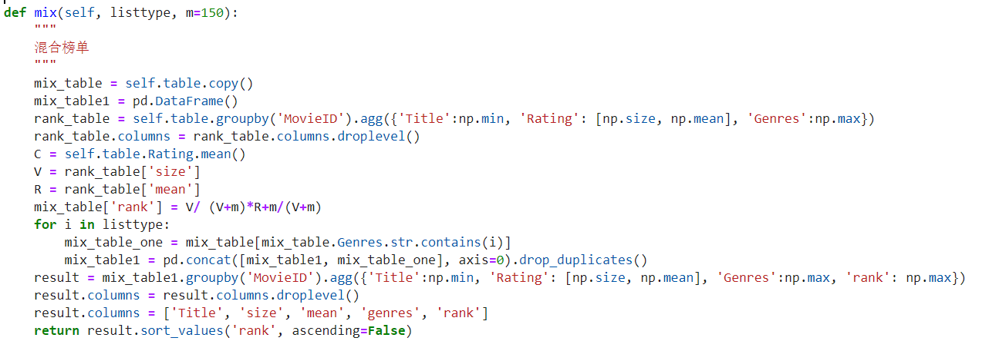
二、解决方法 —— 电影推荐榜单
代码实现

Slide 12
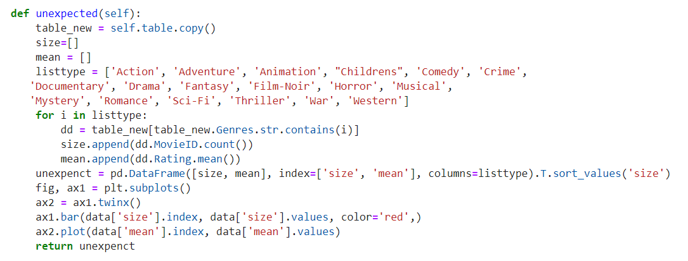
二、解决方法 —— 电影推荐榜单
代码实现

Slide 13
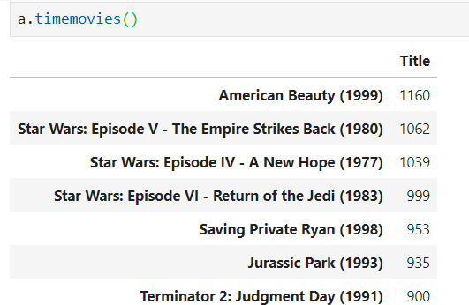

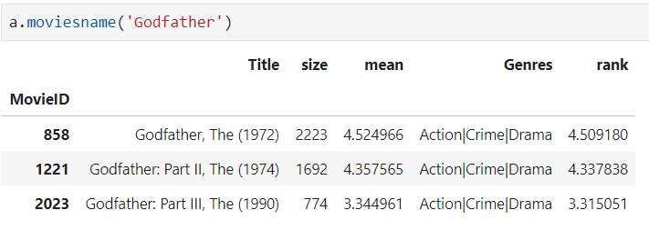
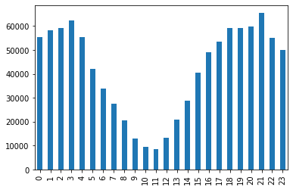
二、解决方法 —— 电影推荐榜单
实现效果示例：
电影详情
午夜必看

Slide 14
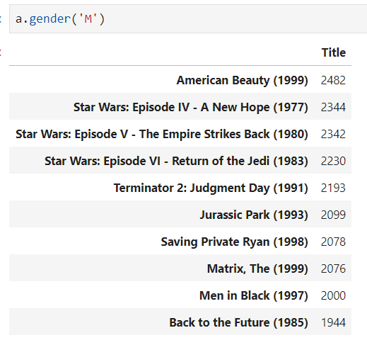
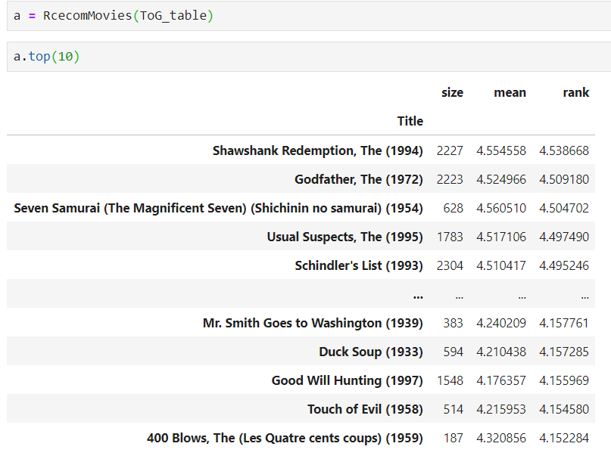
二、解决方法 —— 电影推荐榜单
实现效果：
男生/女生必看
imdb榜单推荐

Slide 15
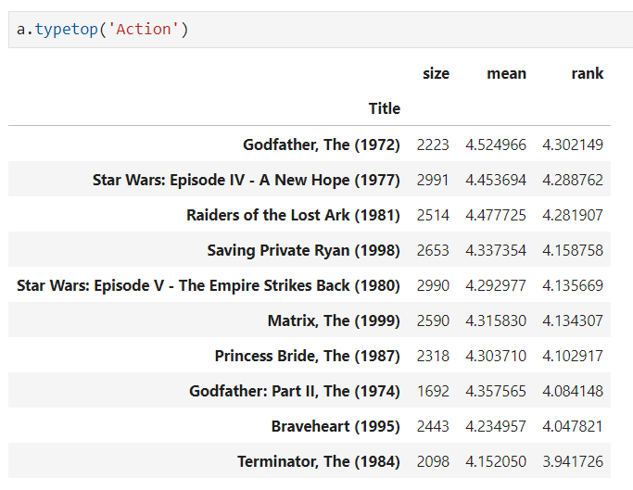
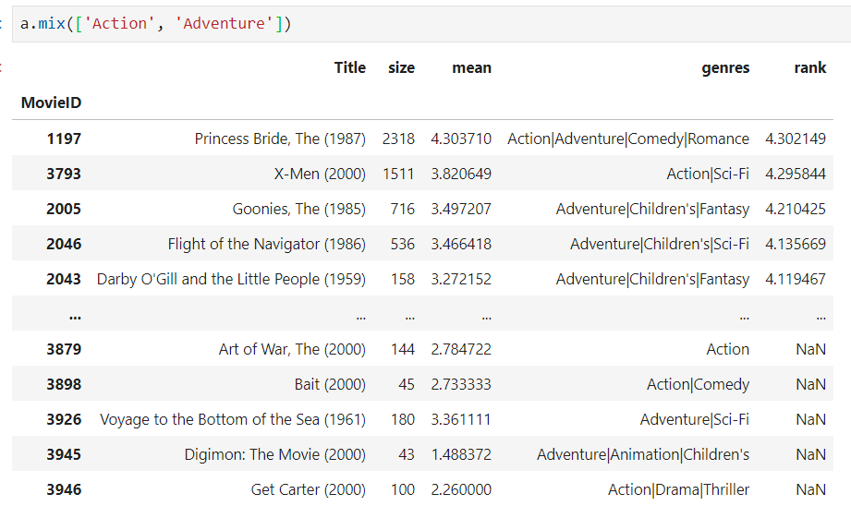
二、解决方法 —— 电影推荐榜单
实现效果：
某类型电影榜单推荐
混合榜单推荐

Slide 16
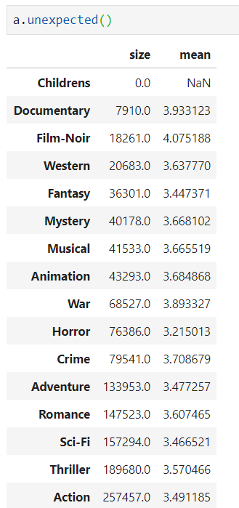
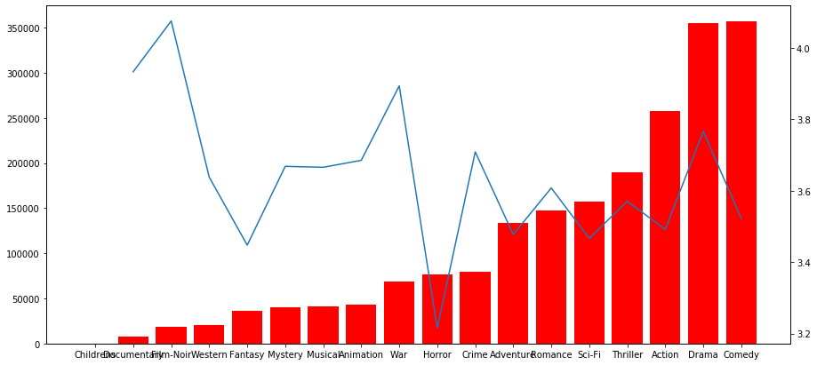
二、解决方法 —— 电影推荐榜单
实现效果：
冷门佳片

Slide 17
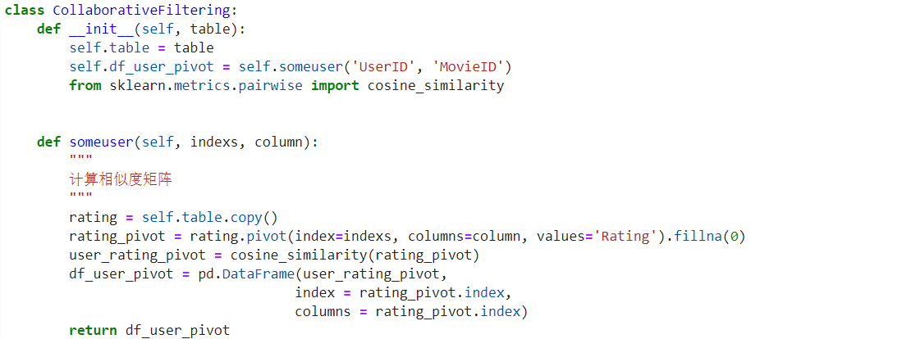
二、解决方法 —— 基于用户协同过滤
代码实现

Slide 18
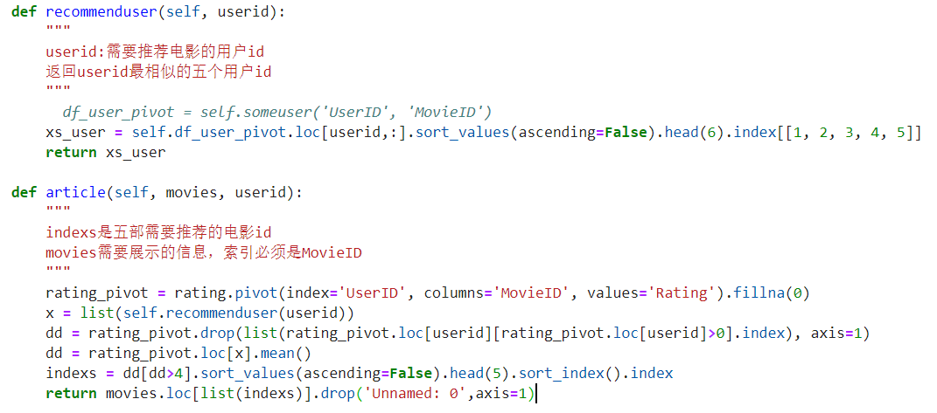
二、解决方法 —— 基于用户协同过滤
代码实现

Slide 19
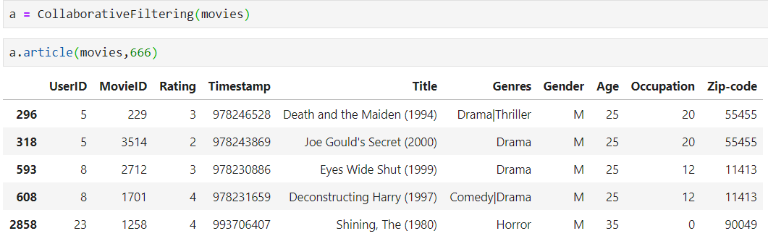
二、解决方法 —— 基于用户协同过滤
实现效果：

Slide 20
三、作品优势
１、全面性 推荐系统的痛点是冷启动，即推荐系统需要根据用户的历史行为和兴趣预测用户未来的行为和兴趣，但是对于一个新的推荐系统来说在没有太多的用户行为数据的情况下，如何能够做到有效的推荐，是需要解决的问题之一。根据Netflix的研究表面，新用户在冷启动阶段更倾向于热门排行榜。所以，我们的作品会提供一些非个性化的推荐榜单，即基于一些现有统计数据进行挖掘，总结出来的电影榜单。比如，历史热门电影TOP-10、五星好评TOP-10等。这样的榜单既能覆盖到更多的电影类型和题材，又能挑选出优秀的电影作品提供给用户，增加用户好感度，进而增大用户留存的概率。 ２、趣味性 我们的系统也会基于现有的用户数据进行更深层次的挖掘，根据用户的观看历史，结合用户的特征，比如职业特征、性别特征、年龄特征等，进行相关探索，给出推荐的内容。例如，根据律师这个职业我们可以推荐一个名为‘律政俏佳人’的榜单，榜单中的内容会结合律师的职业特点和爱情/剧情片的电影类型特点进行组合推荐。 推荐的趣味性不仅体现在内容的趣味性，一个吸引人的标题也是一种很好的推荐方法。 ３、长尾挖掘（新颖性和惊喜度） 我们基于现有的数据，会对埋没在众多电影当中的冷门佳作挖掘出来，呈现在用户面前。一是，为了解决用户需求的不确定性，让用户通过我们的推荐系统能够体验到新颖性，能够看到一些他们平时可能不会关注到的一些电影作品。二是，为了提高用户的留存率，当我们的系统推荐出一些让客户感到惊喜的电影，用户可能会持续关注我们的推荐内容以便获得更多的‘惊喜’。

Slide 21
TH ANKS

